Slide 1
Vybrané kapitoly z filosofie a etiky
U3V
Zuzana Svobodová

Slide 2
Filosofie jako péče o duši – pokračování: řecké počátky.
Filosofie jako péče o duši ve středověku

Slide 3
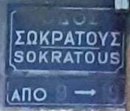
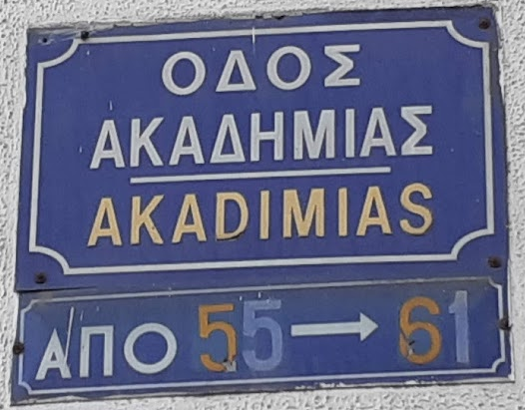
Metody filosofie
methodos
epimeleia peri tés psychés (Cicero: cultura animi)
logos → dia-logos
tázání
myšlení (myšlení, které myslí), zvažování, výklad, interpretace (viz dále: Nietzsche), „podobné se poznává podobným“
péče o duši
Metody vědy? Popis (měření, vážení, poměřování, rozlehlost…), analýza, syntéza, srovnání…

Slide 4
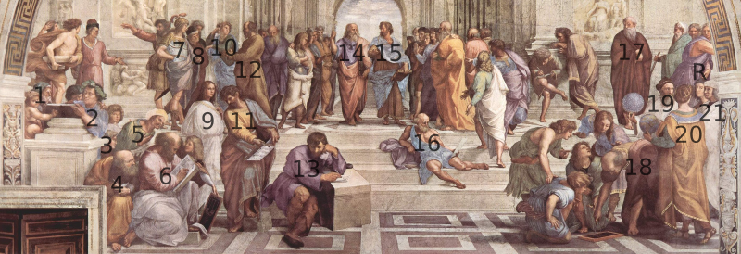
Athénská škola
1: Zénón z Kitia nebo Zénón z Eleje – 2: Epikúros – 3: Federico II. Gonzaga – 4: Boëthius nebo Anaximandros nebo Empedoklés – 5: Averroes – 6: Pythagorás – 7: Alkibiadés nebo Alexandr Veliký – 8: Antisthenés nebo Xenofón – 9: Hypatia z Alexandrie nebo Francesco Maria della Rovere – 10: Aischinés nebo Xenofón – 11: Parmenidés – 12: Sókratés – 13: Hérakleitos (předloha: Michelangelo?) – 14: Platón držící Timaia (předloha: Leonardo da Vinci) – 15: Aristotelés držící Etiku (předloha: Michelangelo)– 16: Diogenés ze Sinópy – 17: Plótinos – 18: Eukleidés nebo Archimédés a skupina studentů (předloha: Bramante) – 19: Strabón či Zarathuštra? – 20: Klaudios Ptolemaios – R: Raffael jako Apellés – 21: Il Sodoma jako Protogenés

Slide 5
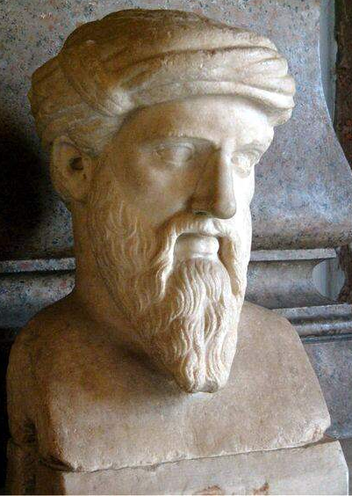
Nejstarší doba evropské vědy
7. a 6. st. př. Kr.
Pythagoras (572-494 př. Kr.) ze Samu, utekl do j Itálie (Krotón, dnes Cotrone), zde filosofickonáboženský kruh, „pythagorovský spolek“ – mystéria, upravený orfismus, metempsychósis, dualismus: sóma séma. K očištění: pěstování spořádaného, spravedlivého života – životospráva, askeze. „pythagorovské mlčení“ (5 let, „vůl na jazyku“), „noční poslouchání“ – autos efá. Společný majetek – stolování, recitace (Homéra), hudba, cvičení. Na konci dne: sebereflexe. Později: mathématikové, akúsmatikové (náboženské rozjímání, číselná mystika).
Harmonie (příčné propojení – vor), Filolaos (5. st. př. Kr.): kosmos – vesmír, uspořádaný celek, první: země se pohybuje v kruhu.
Hudba sfér
Číslo základem všeho (tedy: omezené).
Neomezené je nesmyslné a nerozumné.
https://youtu.be/ssFap187T_E

Slide 6
Platón (428/7-348/7 př. Kr.)
Moudrost je vlastností boha a láska k moudrosti je náklonností k bohu.
promýšlí základy státu a státnosti
kolem r. 387 př. Kr. zakládá v Athénách Akadémii (působila bez přerušení téměř 900 let)
ideje – v nich je daná míra, kterou lze myšlenkově vytušit – proti sofistovi Protagorovi, který tvrdil: Člověk je mírou všech věcí, nemůže existovat žádná všeobecná míra. Platón: to by ničilo základy vědy a mravnosti. Ve filosofii nejde o přemlouvání, ale o dialog (podobně Hérakleitos: každá věc potřebuje svůj protiklad)

Slide 7
Psychagogika – vedení duše psychagogiá
Platonova filosofie je působením na duši, výchova duše:
„Nepečujeme o duši, abychom pronikli k posledním důvodům a nahlédli první příčiny, jak tomu je u Démokrita, nýbrž poznáváme, protože pečujeme o duši. Myšlení je důležité jako orgán pozitivní, určující, obohacující péče o duši, orgán její schopnosti být dobrou, její dokonalosti, stupňování jejího bytí. Proto péče o duši odemyká bytí duše samé; duši můžeme rozumět, její podstatu pochopit a uvidět jen tehdy, když o ni pečujeme. … duše tvoří centrum filosofie. Filosofie je péčí o duši v její vlastní podstatě a v jejím živlu. …Péče o duši se …děje tázajícím se myšlením. Toto tázající se myšlení má formu zkoumajícího rozhovoru, který je sice obvykle rozdělen mezi dvě osoby, ale může probíhat i uvnitř duše samé.“
(Patočka, J. Péče o duši II, s. 126n)

Slide 8
Aristotelés
Struktura jednání: jednající
  touží po nějakém cíli („rozumná touha“, A. nemá jasný pojem „vůle“)
  rozhoduje mezi prostředky, které vedou k cíli
  poznává, že některé prostředky jsou cíli blíž
  volí prostředek, který v dané situaci nejlepší
  jedná

Slide 9
Aristotelés
Zákonné a správné jednání připisuje ctnosti spravedlnosti.
Spravedlnost:
univerzální – poslušnost zákonům
partikulární:
  distributivní – povinnosti autority vůči jednotlivcům
  nápravná – sankce autority vůči jednotlivcům
  komutativní – povinnosti lidí sobě navzájem
Tři druhy života: Tři druhy dobra (celek: blaženost):
- rozjímavý (theoretický) - duševní
- činorodý (praktický) - tělesné (zdraví, síla, krása)
- poživačný (hédonický) - vnější (bohatství, urozenost, sláva)

Slide 10
Quo vadis philosophia?
Pozdní Akademie.
Skepse.
Stoa.
Epikurejská filosofie.
Helénistická filosofie.
Filón.
Novoplatonismus.
Patristika.
  Patrologie a patristika.
  Apoštolští otcové.
  Církevní otcové.
Gnose.
Augustin.
Pseudo-Dionysius (Dionysius Areopagita)
Boëthius. Útěcha z filosofie.
...

Slide 11
Akademia
Od Platona filosofická škola jako náboženské uskupení (thiasos), v čele scholarcha. „stará Akademie“: vliv pythagoreismu, matematika, astronomie, dialektika, etika: Platon (do 347 př. Kr.) – Speusipos (do 339, Platonův synovec) – Xenokratés (do 314, rozdělení věd, tj. filosofie na fysiku, logiku/dialektiku, etiku) – Polemón (do 270) – Kratés (do 266/5) – střední Akademie (druhá): skepticismus: Arkesilaos (266/5–242/1, heslo: zdržet se úsudku (ř. epoché), nic nenapsal, vliv pyrrhónské skepse) – Lakydes z Kyrény (241-215) – Euander a Telekles (společně) (205-165) – Hegesinus (160 př. Kr.) – nová Akademie (třetí): Karneades (155-129 př. Kr., snaha o teorii pravděpodobnosti (probabilismus), čl poznává pouze co je pravděpodobné, ne co je pravda; vyvrátil tehdejší domnělé důkazy bohů – důkaz z tzv. souhlasného mínění lidí (x někteří lidé jsou atheisté) a teleologický důkaz (x množství neúčelnosti v přírodě) – čtvrtá Akademie: Filón z Larissy (110-84 př. Kr.) – pátá Akademie: od skepse k eklekticismu, aristotelismu, stoicismu: Antiochos z Askalónu (130/20-68 př. Kr.) – Aristos – Theomnéstos – Ammónios z Alexandrie – Plútarchos z Chaironeie (45/50-120/127) – Taurus – Attikos / Syrianus – Proklos (412-485, konec novoplatonské Akademie) – Marinos z Neapole (*440) – Isidor z Alexandrie – Damaskios (cca 462 – po 538).
Císař Justinián r. 529 po Kr. – potlačování „pohanských ideologií“ – Akademii uzavřel.

Slide 12
Pozdní Akademie
Plútarchos z Chaironeie (45/50-120/127 po Kr.), tzv. pátá Akademie – ostře odděluje intelekt od duše, intelekt vždy zůstává mimo tělo. Dualismus duše a těla. Cílem filosofie je theologie. Kritizuje epikurejce i stoiky, k eklekticismu, synkretismu nepřispívá vědomě – uvědomuje si opozici Platon (např. možnost více kosmoi) – Aristoteles (jeden svět).
O Isidě a Osiridovi – výklad egyptských mýtů a kultů, nachází mnohé společného s filosofií svých předchůdců, Pythagoras, Platon, Eudoxes označeni za žáky „barbarské“ moudrosti. Převtělování jako samozřejmost.

Slide 13
Pozdní Akademie
Plútarchos z Chaironeie
O Bohu: Pouze B vpravdě jest, je vpravdě jeden, vše ostatní se děje (spíše než jest) a je mnohým (spíš než jedním). B je prostý veškeré jinosti. B je vykonavatel prozřetelnosti (x Aristoteles: sebestředné božstvo), někde znaky stoického pantheismu (svět a duše světa jako součást Boha), jinde proti. Mezi bohy a lidmi démoni (3 druhy), intelekt – démon. Démoni dobří a zlí. O tom, jak se Bůh zmocňuje lidské duše (extáze); kde se vzal úpadek věšteb, démonologie.
O Sókratově daimoniu – proti bujnému fantazírování pythagorejců, pro Sókratovu střízlivost.
Vždy byla jen jedna Akademie, odlišná od pyrrhónství (skepse) – nebere „střední Akademii“ (cca 100 let) na vědomí.
Ethika (l. Moralia)

Slide 14
Pozdní Akademie
Plútarchos z Chaironeie
Bioi paraleloi (Souběžné životopisy) – 23 dvojic životopisů vynikajících Řeků a Římanů (Démosthenés – Cicero), 3 životopisy samostatné → rovnocennost obou antických národů
Hostina sedmi mudrců, Hovory o lidském štěstí, O lásce, O poslouchání, O potlačování hněvu, O tlachavosti, O zvědavosti, Přátelé a pochlebníci, Rady manželské, Útěcha ženě
na V velký vliv po celý středověk (byzantské školy)
od 14. st. na Z: obd. renesance (a reformace): Melanchthon, Erasmus Rotterdamský, F. Rabelais, M. Montaigne, J. J. Rousseau

Slide 15
Skepse. Skepticismus
Pyrrhón z Élidy (360-270 př. Kr.) – proti užitečnosti poznání v životě: pravdu vůbec nelze poznat; naše poznání není možné ničím prověřit. Program: zdržení se úsudku (epoché). Sképsis – nazírání, hledání, zkoumání – později: zkoumání, které nevede k nalezení jistoty.
Tři skeptické otázky:
  Jaká je podstata věcí? – Neznáme ji a nemůžeme poznat.
  Jak je máme hodnotit a jaký postoj k nim máme zaujmout? – Nijak, abychom dosáhli klidu, necitlivosti (ataraxiá, apatheiá).
  Co nám z toho vzejde?
Negace pozitivního vědeckého a filosofického myšlení.

Slide 16
Stoa
zakladatelem Zenon z Kitia na Kypru (342/336-270 př. Kr.)
etika: cílem štěstí, kt. spočívá ve ctnosti, v přirozeném životě dle přírody, přizpůsobení se zákonům přírody a světa
hl. ctnosti: rozum (fronésis), odvaha, sebekontrola (mírnost), spravedlnost
vyhýbat se vášním a afektům: požitkům, strachu, touze apod.

Slide 17
Stoa
získat nezávislost na vnějších věcech, klid – ataraxiá, klidné trpění – apatheiá
rozvíjejí i logiku
Bůh je duší světa a aktivním principem, v sobě formy všech věcí: logoi spermatikoi, B převádí svět zpět do sebe univerzálním „spálením“ (ekpyrósis) – opakuje se
svoboda souhlasem s nutností → Seneca (4 př. Kr.-65 po Kr., De otio / O prázdnu, De tranquillitate animi / O klidu duševním, De clementia / O mírnosti ...)

Slide 18
Epikurejská filosofie
Epikúros (341-270 př. Kr.) – skromný život; svět tvořen z atomů, lidská duše není nesmrtelná. Bohové se o svět a osud člověka nezajímají, čl si musí smysl života najít a uskutečňovat sám. Nejvyšší hodnotou eudaimonia – projevuje se jako pozitivní pocit, slast, rozkoš (hédoné) – klid duše.
Smrti se čl nemusí bát, protože když čl žije, není smrt, až přijde, nebude tu čl.
Moudrý netouží po nesmrtelnosti, ale aby smysluplně prožil tento život.
Epikúrova filosofie působila ještě ve 4. st. po Kr., kdy jeho následovníci propagovali spíše fyzické pojetí slasti.

Slide 19
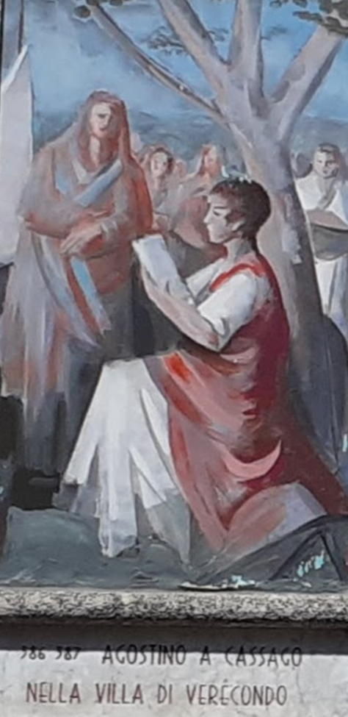
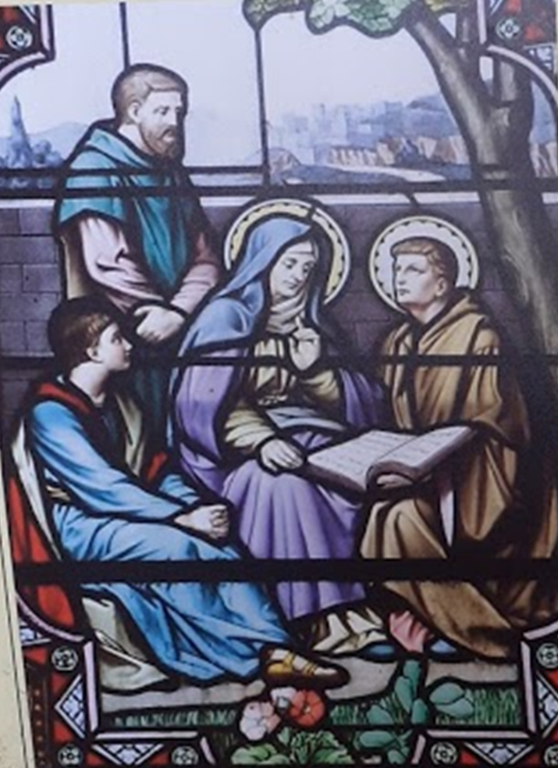
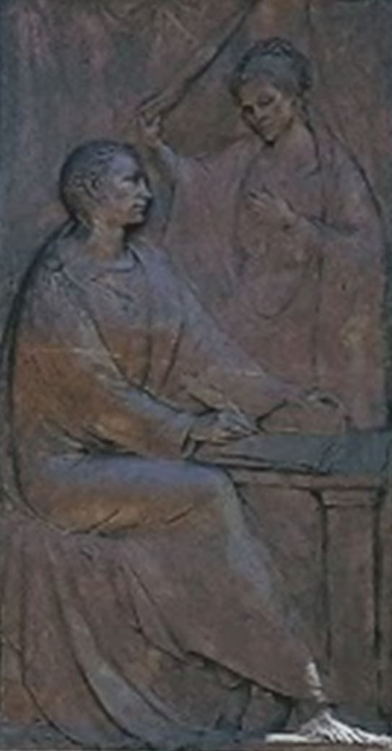

Slide 20
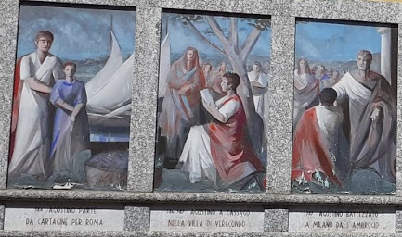
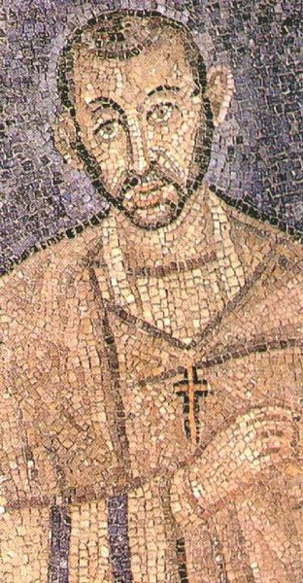
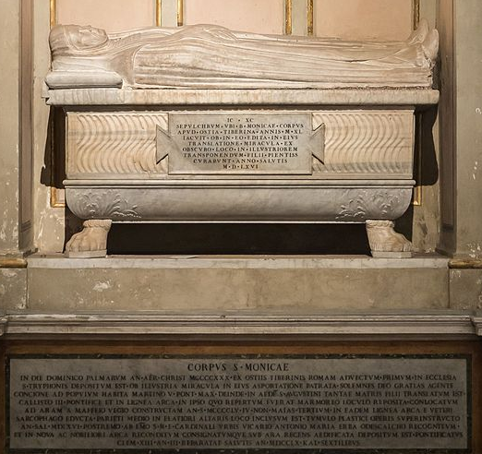
Aurelius Augustinus (354-430)
„poslední muž antiky a první muž středověku“
otec úředník římské správy, matka Monika – křesťanka
narozen v Tagaste – S Afrika, římská provincie Numidie
studium rétoriky v Kartágu, život „buřiče“, promiskuitní, skládá divadelní hry
učitelem rétoriky v Kartágu, Římě, profesorem v Miláně, žije s družkou, syn Adeodatus, rozchod, život s jinou družkou
ve 32 letech konverze – matka, kázání milánského biskupa Ambrože
„Vezmi, čti! Vezmi, čti!“ Ř 13,13 „...vzešlo světlo jistoty v mém srdci...“
od manicheismu ke skepticismu, platónismu, novoplatónismu, ke křesťanství, křesťanská adaptace novoplatónismu (Bible a Plótinos), ... středověk, ... Pascal, Kierkegaard, ...
395 biskupem v Hipponu (Annaba v Alžírsku), zde †430

Slide 21
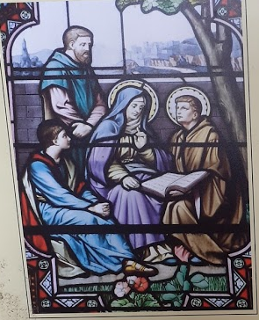
Aurelius Augustinus (354 – 430)
Některá česká vydání Augustinových děl
Sv. Augustina Aurelia Rozhovor o blaženém životě. V Brně; Olomouci: Matice cyrilometodějská, 1931
Svatého Augustina Rozhovory duše s Bohem = Soliloquia animae ad Deum / V Praze: Cyrilo-Metodějské knihkupectví Gustava Francla, 1946
Čtvero pojednání o křesťanském boji. Olomouc: Krystal OP, 1948.
O Boží obci, 2 sv. Praha: Vyšehrad, 1950.
Výklad k Prvnímu listu sv. Jana, in Šestá patristická čítanka, Praha: Česká katolická charita 1989
Vyznání, Praha: Kalich, 1990
Estetika svatého Augustina a její zdroje / O pořádku. O učiteli. Praha: Karolinum, 2000
O milosti a svobodném rozhodování ; Odpověď Simplicianovi. Praha: Krystal OP, 2000
O lži a jiné úvahy. Třebíč: Akcent, 2000.
Miluj a dělej co chceš: úvahy hledajícího srdce. Praha : Paulinky, 2002
Řehole pro komunitu. Kostelní Vydří : Karmelitánské nakladatelství, 2004
Modlitby svatého Augustina. Kostelní Vydří : Karmelitánské nakladatelství, 2004
Křesťanská vzdělanost = De doctrina christiana / Aurelius Augustinus; Praha: Vyšehrad, 2004
Katechetické spisy (obsahuje O náboženském vyučování katechumenů, Kázání ke katechumenům o Vyznání víry, Vavřincova příručka o víře, naději a lásce, O křesťanském boji), Olomouc: Krystal OP, 2005
O velikosti duše (Vyšehrad 2019)

Slide 22
Aurelius Augustinus
unde malum? odkud zlo? (manicheismus: od zlého boha) adaptoval Plótína: zlo jen nedostatkem dobra (nemá vlastní bytí) privatio, defectus boni (sr. ticho nedostatkem zvuku, temno nedostatkem světla) Neexistuje pozitivní prapříčina zla, nemá smysl ji hledat.
  dopouštění zla proto, aby vzniklo ještě větší dobro
„Čím jiným jsme než vůlemi?“ – v kontextu přednosti vůle, víry a citů před ratiem (u čl podobně jako u B přednost vůle před rozumem), rozum závislý na víře:
„věříme, abychom poznávali, nepoznáváme, abychom věřili“
„věř, abys porozuměl“ (crede, ut intelligas)
  (Tertulián z Kartága †222: věřím, protože je to nesmyslné – credo quia absurdum // credibile est, quia ineptum/pošetilé/ est)
Jsem-li si jist, že pochybuji, musím mít i jistotu o své existenci. Pochybuji, tedy jsem.
jestliže se mýlím, jsem (si enim fallor, sum)
„doktor milosti“ (doctor gratiae): „sám ze sebe není nikdo nic jiného než lež a hřích“ (proti Pelagiovi: „je vždy plně v moci člověka hřešit či nehřešit“, „svobodou své vůle je člověk na Bohu nezávislý“, již sama svobodná vůle milostí, díky ní čl učiněn Bohem schopným dosáhnout osobní spásy)

Slide 23
Anicius Manlius Severinus Boëthius
470-524
„poslední Říman ... a první scholastik“ – seznamoval středověk s antickou filosofií
silnější filosofický, než náboženský zájem → často řazen na konec antiky, před Augustina (začátek „středověké filosofie“), i když časově pozdější
nomen omen, nomen poetae: znamení, pro poznání původu a naznačení budoucnosti: Anicius – rod Nepřemožených Fabiů (l. anikos: nepřemožený); Severinus: soudcovská přísnost (l. severus: přísný), vytrvalý v učení (l. perseverare: vytrvat), Boëthius – řeckého původu: pomocník (ř. boétheó: přispívám k pomoci, pomáhám; ř. boéthós: na volání spějící, pomocný – ř. boé: volání; boétheia: pomoc)

Slide 24
Anicius Manlius Severinus Boëthius
470-524
ze slavné římské rodiny, osiřel, (pěstoun senátor Symmachus) vzdělání, Athény, řečtina, zájem o vědy, hudbu, matematiku, filosofii, politiku
píše učebnice z různých oborů, překládá Platona i Aristotela → Jan Scotus Eriugena (810-877 „první otec scholastiky“ – první vyslovil scholastické přesvědčení: pravé náboženství je zároveň pravou filosofií) zná Aristotelovu logiku a fyziku díky Boëthiovo In Aristotelis De interpretatione – základy latinské filosofické terminologie, Boëthius zprostředkovává i učení alexandrijské školy (spor o studium Boëth. v Alexandrii) latinskému Západu. Poprvé ukazuje, jak lze aplikovat aristotelskou filosofii na teologické učení (O Trojici).
magister translationis: Přeložím do latiny každou Aristotelovu knihu, která se mi jen dostane do ruky, i veškeré Platónovy dialogy...
Řídí se radou Platona a účastní se státní správy, za zásluhy odměněn a jmenován magister officiorum – v čele veškeré státní úřední služby. Nařčen z velezrady (zřejmě podporoval snahy národní římské strany po spojení s byzantskou říší), uvězněn, bez obhajoby popraven, uctíván jako světec Severin

Slide 25
Anicius Manlius Severinus Boëthius
470-524
Philosophiae consolatio / Philosophiae Consolationis / De consolatione philosophiae / Útěcha z filosofie / Filosofie utěšitelka.
ve středověku jedna z nejpřekládanějších a nejčtenějších knih
V češtině poprvé ukázky r. 1883, celé r. 1930, 1941.
Filosofie, šat s písmeny P ( Π, praxis) a TH (Θ, theoria), žebřík: Praxis je žebříkem k Theória
tzv. konsolační literatura: Krantor ze Soloi, Chrysippos, Plútarchos, Cicero, Seneka, Boëthius, ... Komenský, ... E. Rádl Útěcha z filosofie, Praha 1946.

Slide 26
Anicius Manlius Severinus Boëthius
470-524
„je třeba s klidnou myslí snášet vše, co se děje na zápasišti osudu, jakmile jsi složil svou šíji pod jeho jho“ (stoa)
„Domnívám se, že lidem více prospívá osud nepříznivý než příznivý. Tento totiž předstírá blaho a klame, ač se zdá, že lichotí. Onen však je vždy pravdivý, když stálou změnou dokazuje, že je nestálý. Tento klame, onen poučuje.“
„Platón se domnívá, že rody, druhy a jiné obecniny jsou poznávány nejen odděleně od těl, ale že tyto obecniny existují mimo těla. Naproti tomu Aristotelés zastává názor, že věci netělesné a obecniny jsou skutečnými předměty poznání, ale existují jen ve věcech spadajících pod naše smysly.“ V komentáři k Aristotelovi na straně Aristotela (vyžaduje to autor díla), v Útěše na straně Platóna. (středověku odkázal spor o universálie)

Slide 27
Poznámka a pozvánka
K Augustinovi a Boëthiovi se vrátíme na začátku letního semestru (materiály jsem nechala v prezentaci jen pro zvídavé)
Srdečně Vás zvu na Zimní školu filosofie výchovy – probíhá on-line v posledním lednovém týdnu, vždy od 14 hodin, není třeba se nikam hlásit, stačí kliknout na připojení a být u toho. Zde bližší informace (je možné se připojit kdykoliv, i jen na jeden den):
https://docs.google.com/document/d/1YhbPJfPITx7GXJsCM7e1FiHd0qJPthc5Aa_4aStD13g/edit?usp=sharing

